Slide 1
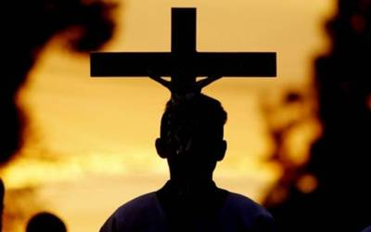
Fieles a la misión a pesar del rechazo y las dificultades
ESCUELA SABÁTICA
IGLESIA ADVENTISTA DEL 7° DÍA

Slide 2
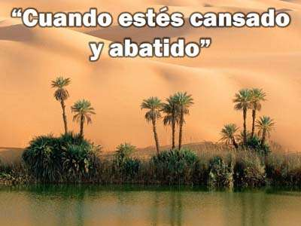
SERVICIO DE CANTO
# 516 “¡Firmes y adelante!”,
# 118 “Cuando estés cansado y abatido”,
# 236 “A Jesús entrega todo”

Slide 3
BIENVENIDOS

Slide 4
PROPÓSITO
Motivar a la feligresía a mantenerse fieles a Dios en el cumplimiento de la misión a pesar de
las dificultades y el rechazo de los que nos rodean.

Slide 5
ORACIÓN DE RODILLAS

Slide 6
LECTURA BÍBLICA

Slide 7
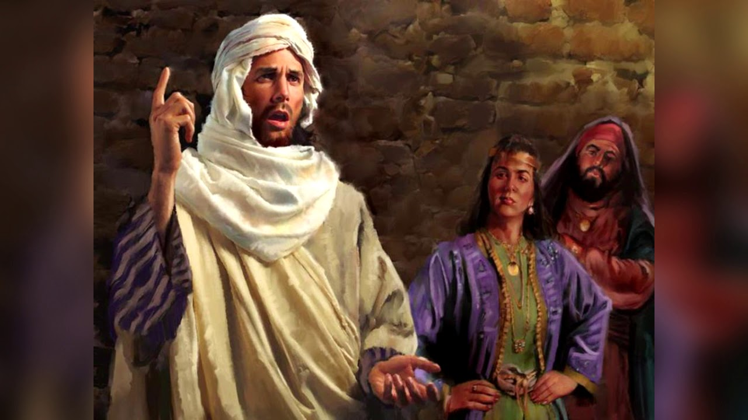
Fui contemporáneo de
Ezequiel y anterior a Daniel. Fui llamado por Dios para ser su profeta desde muy joven.

Slide 8
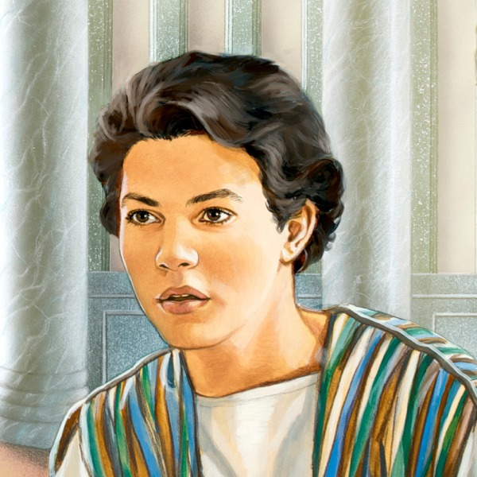
Y cuando fui llamado “quedé abrumado y exclamé:
“¡Ah, ah!, ¡Señor Jehová! Yo no sé hablar,
porque soy un muchacho” (Jeremías 1:5, 6).

Slide 9
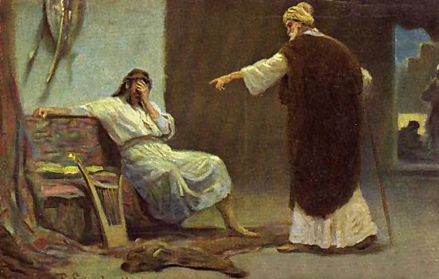
Dios sabía que podía soportar “penurias como buen soldado de la cruz”

Slide 10
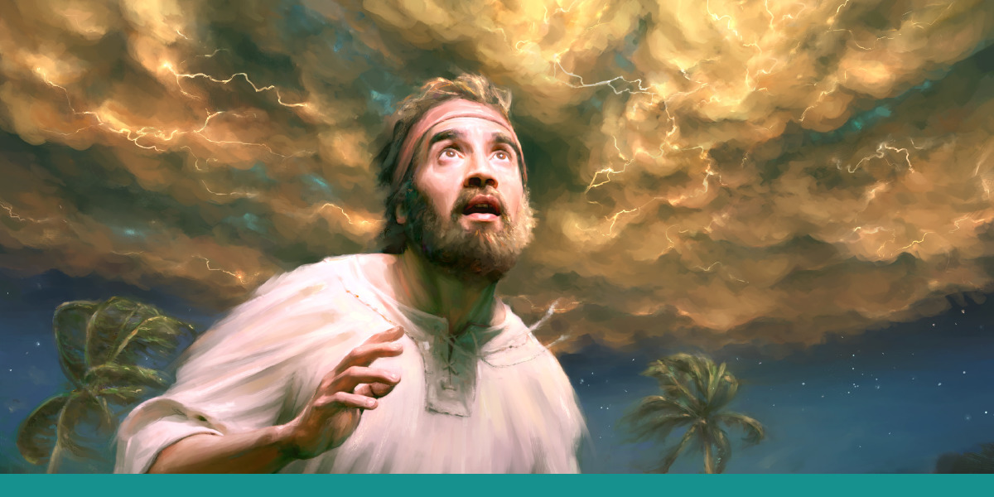
Me respondió: “Y me dijo Jehová:
No digas: Soy un niño; porque a todo lo
que te envíe irás tú, y dirás todo lo que te mande. [...] y me dijo Jehová: He aquí he puesto
mis palabras en tu boca...” (Jeremías 1:7-10)

Slide 11
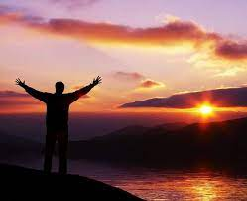
HIMNO DE ALABANZA
#55 “Grande, Señor, es tu misericordia”.

Slide 12
Este es sin duda, uno de los pasajes más hermosos de las Sagradas Escrituras porque nos revela facetas maravillosas del carácter de Dios.
Dinos, ¿este mensaje era sólo para ti?

Slide 13
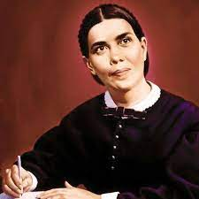
INTRODUCCIÓN
Una de las virtudes que más distingue a los hijos de Dios es la fidelidad. Elena G. de White en
el libro de La Educación, p. 54, dice: “La mayor necesidad del mundo es la de hombres y
mujeres que no se vendan ni se compren;

Slide 14
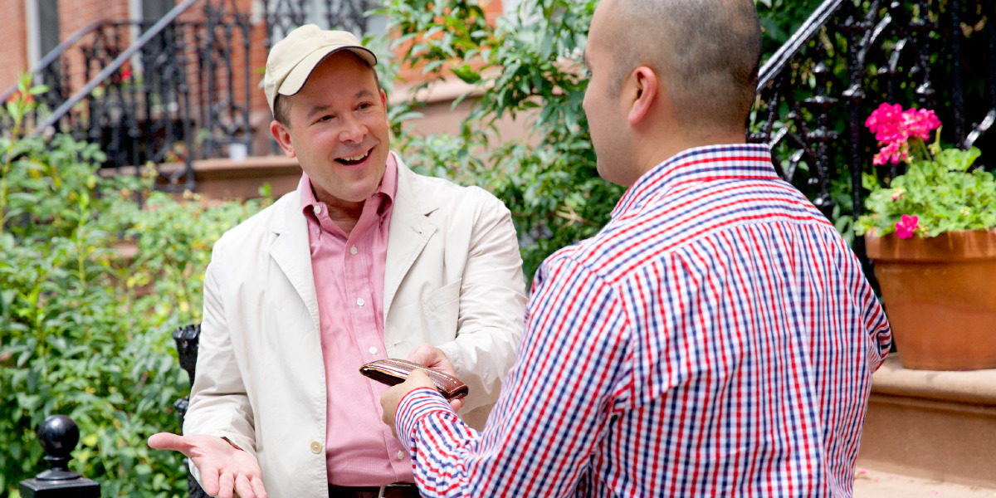
hombres que sean sinceros y honrados en lo más íntimo de sus almas; hombres que no teman dar al pecado el nombre que le corresponde;

Slide 15
hombres cuya conciencia sea tan leal al deber como la brújula al polo; hombres que se
mantengan de parte de la justicia, aunque se desplomen los cielos.”

Slide 16
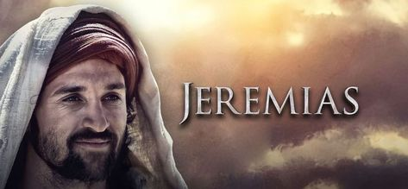
Esta mañana, tenemos el gusto de tener entre nosotros como invitado especial, a un hombre que cumplió la misión que Dios le encomendó.
EL PROFETA JEREMÍAS

Slide 17
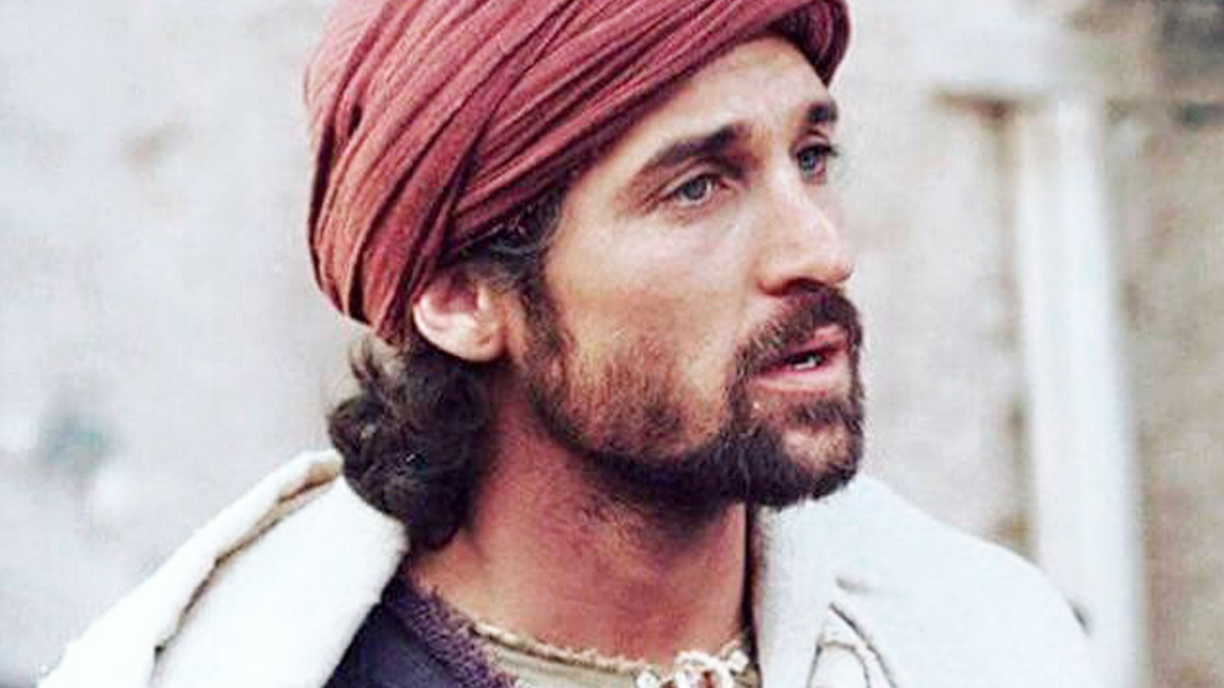
“Volveos ahora cada uno de vuestro mal camino, y enmendad vuestras obras, y no vayáis tras
dioses ajenos para servirles, y viviréis en la tierra que di a vosotros y a vuestros padres…”
Jeremías 35:15

Slide 18
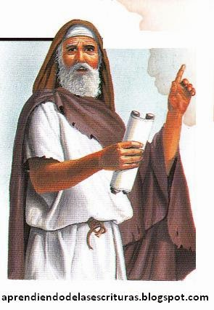
APRENDAMOS UN POCO SOBRE EL PROFETA JEREMÍAS
HILCÍAS
Dice él, nací en el año 650 a.C. en
Anatoth, mi padre fue el sacerdote Hilcías y fui preparado para el servicio santo como miembro
del sacerdocio levítico. Viví en Judá, Jerusalén, Babilonia y Egipto

Slide 19
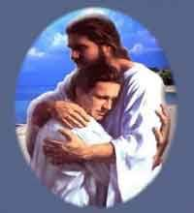
No, en realidad es para cada ser humano, para cada creyente; Dios nos ama con amor eterno, y es misericordioso porque siempre nos da muchas oportunidades para
regresar al redil. Este mensaje me sostuvo y motivó sobre todo en los momentos difíciles del ministerio.

Slide 20
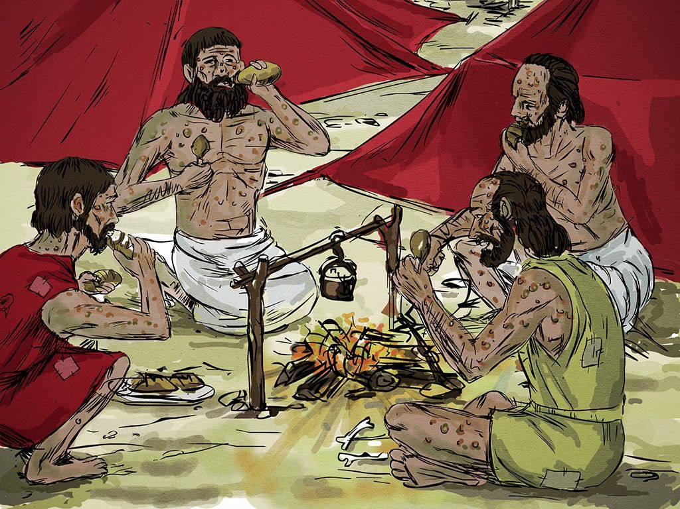
NUEVO HORIZONTE
EVANGELISMO
DÍA DE BUENAS NOTICIAS

Slide 21
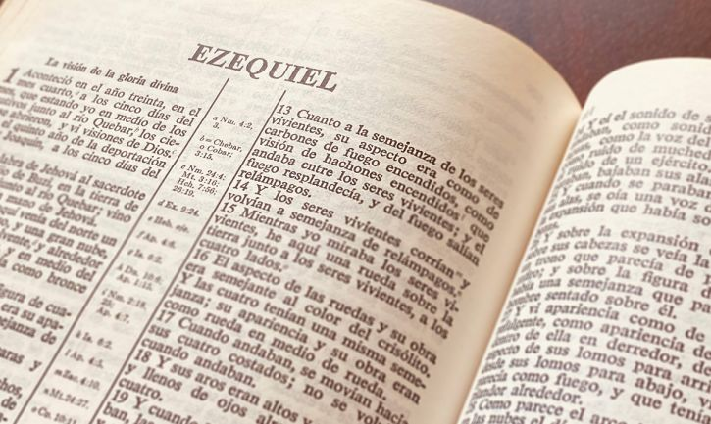
Cuando leemos en tu libro, en el capítulo 1 y el versículo 10, nos damos cuenta de que Dios te llamó para estar “sobre naciones y sobre reinos, para arrancar y para
destruir, para arruinar y para derribar, para edificar y plantar”; ¿esos siguen siendo los mismos propósitos para lo que los hijos de Dios son llamados en la actualidad?

Slide 22
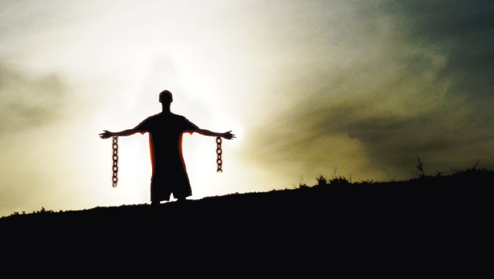
Sin duda que sí. Pero al referirse a arrancar, destruir, arruinar y derribar; es que Dios desea que nuestro mensaje de exhortación sea una invitación a abandonar el mal, la vida de pecado,

Slide 23
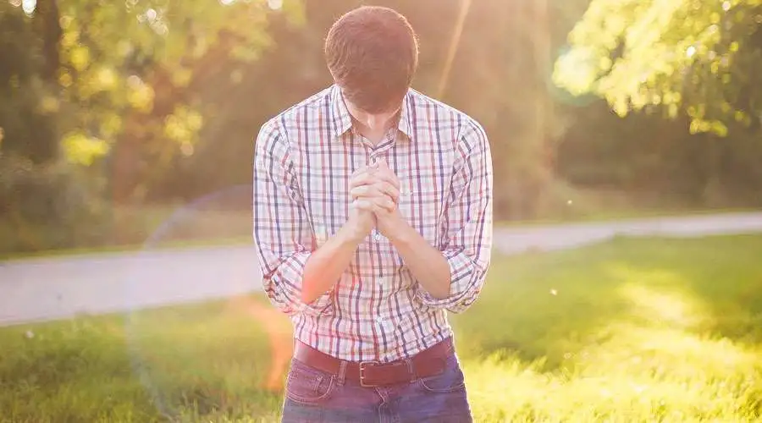
y que ocurra un cambio en la vida de los que deben ser alcanzados por este mensaje de salvación, pues Dios me mostró que su anhelo era “EDIFICAR Y PLANTAR”; es decir, redimirnos de la tierra del enemigo y trasplantarnos de nuevo a Sion.

Slide 24
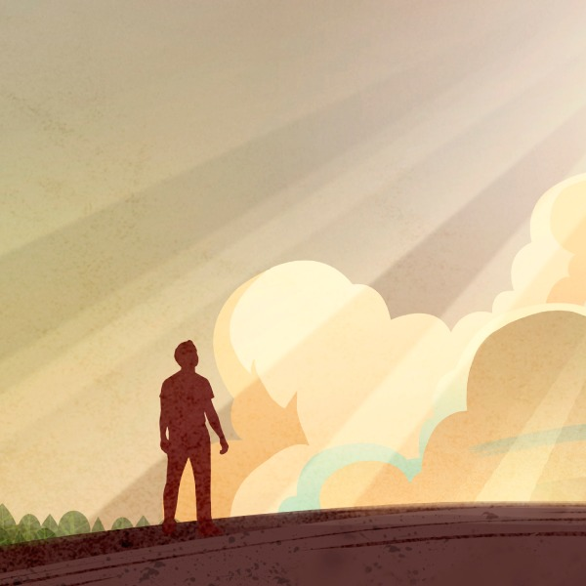
“Porque yo sé los
pensamientos que tengo acerca de vosotros, dice Jehová, pensamientos de paz, y no de mal,
para daros el fin que esperáis.” (Jeremías 29:11)

Slide 25
Jeremías 17:14 “Sáname, oh Jehová, y seré sano, sálvame, y seré salvo; porque tú eres mi
alabanza.” El redentor es digno de nuestra alabanza.

Slide 26
HIMNO ESPECIAL

Slide 27
MISIONERO MUNDIAL
OCRHAIN MATENGU
NAMIBIA
30 DE ABRIL DE 2022

Slide 28
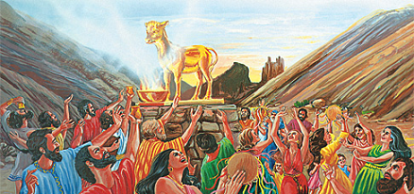
Sabemos que tu época fue marcada por una gran apostasía, y que presenciaste la reforma hecha por el rey Josías; pero el pueblo vivía en rebeldía y no querían dejar a los dioses ajenos;

Slide 29
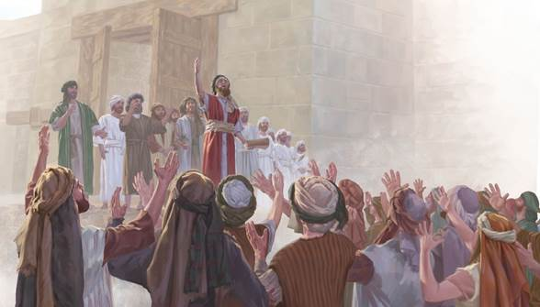
¿Cuáles fueron los mensajes de exhortación que Dios envió al pueblo a través de tu ministerio?
Desde el llamamiento supe que no sería fácil,
Dios me estaba enviando a declararles sus errores a los reyes y al pueblo, y también a predecir calamidades que por consecuencia llegarían como juicios divinos

Slide 30
El pueblo de Israel se escandalizó. Pero la razón era la siguiente: Jeremías 2:13

Slide 31
Por lo tanto (ver. 10) “Tu maldad te castigará, y tus rebeldías te condenarán; sabe, pues, y ve cuán malo y amargo es el haber dejado tú a Jehová tu Dios, y faltar mi temor en ti, dice el Señor, Jehová
de los ejércitos.”

Slide 32
INFORME SECRETARIAL

Slide 33
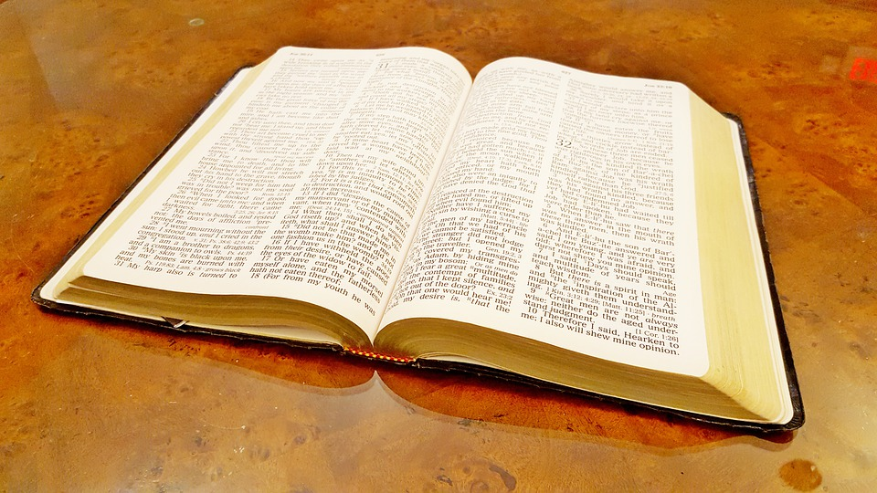
Tu libro es el segundo más extenso de la Biblia,
y desde el capítulo 2 hasta el 35 podemos leer las advertencias de Dios al pueblo; ¿Nos podrías continuar hablando de esos mensajes de exhortación y la reacción del pueblo de Israel?

Slide 34
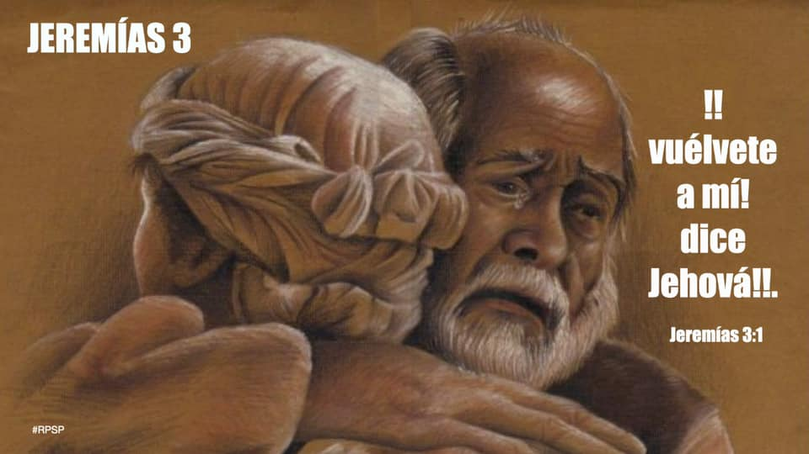
Claro que sí. Dios me envió con el siguiente mensaje: Jeremías 3:12-14 leer

Slide 35
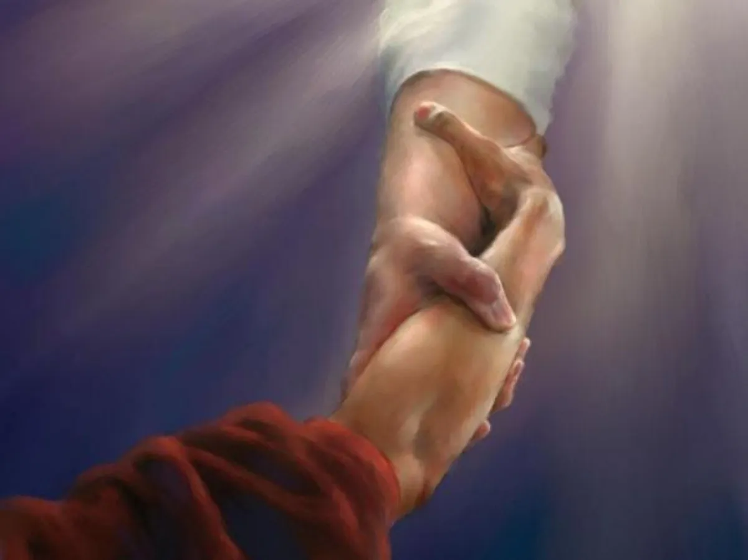
Ese, aunque era un mensaje que mostraba claramente los errores del pueblo de Dios; era una
invitación al arrepentimiento, era un mensaje de amor y de misericordia, expresiones como:
vuélvete, reconoce, convertíos y “os introduciré en Sion” lo muestran claramente.

Slide 36
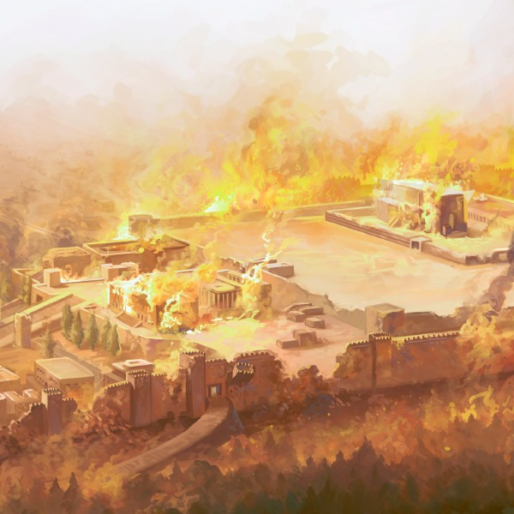
El pueblo no reaccionó como Dios esperaba, no volvían a las leyes dadas por Moisés. Tenía que
“predecir la caída de la casa de David, y la destrucción del hermoso templo... el cautiverio,

Slide 37
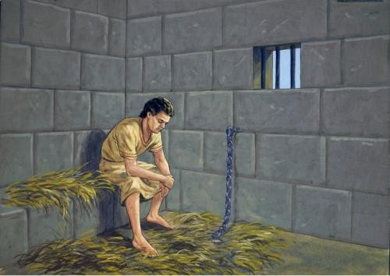
Y fui encarcelado…” despreciado, odiado, burlado, rechazado por mis hermanos. Inclusive quisieron
matarme.

Slide 38
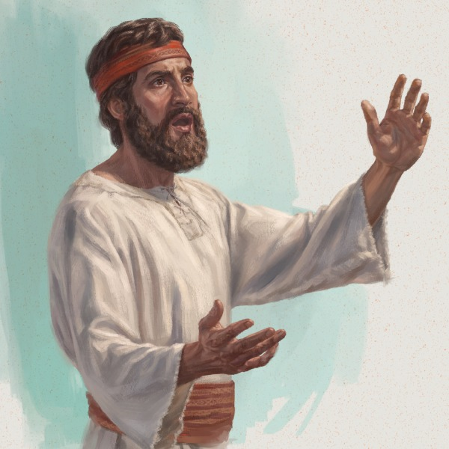
Agradecemos tu valiosa visita. Por último, dinos, ¿qué te mantuvo firme y
fiel en la misión a pesar de las dificultades, y el rechazo que afrontaste?

Slide 39
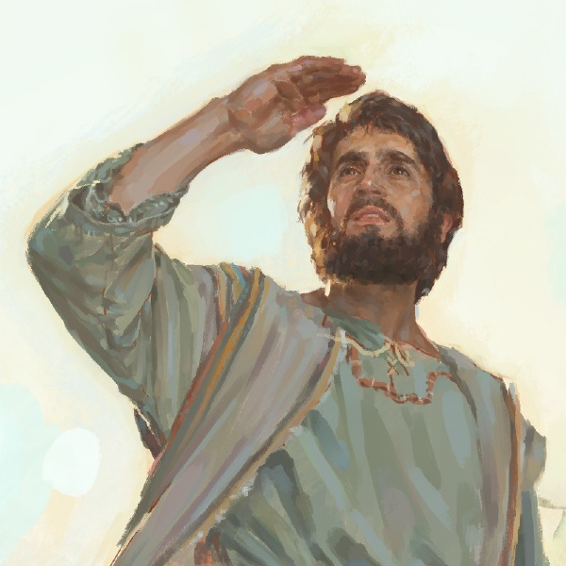
Desde mi llamamiento, Dios me dijo
“No temas delante de ellos, porque
contigo estoy para librarte, dice Jehová.”
(Jeremías 1:8) Y me aferré a esa promesa.
A pesar de todo, Dios estaría conmigo, y así fue.

Slide 40
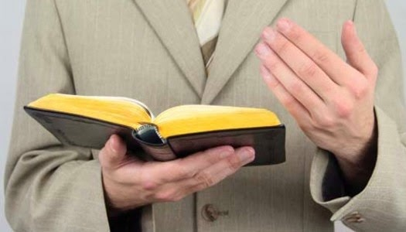
Hermanos, la misión sigue siendo la misma; y hoy, también pocos son los que responden de
manera asertiva. Y aunque tendrán que sufrir el desprecio de su familia y amigos; no dejemos
de predicar la verdad.

Slide 41
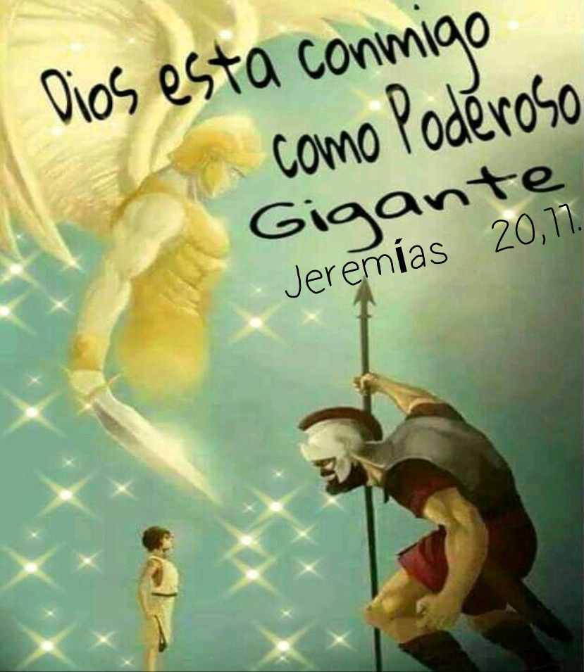
Seamos fieles a Dios y a la misión. Declaren con fe las siguientes palabras:

Slide 42
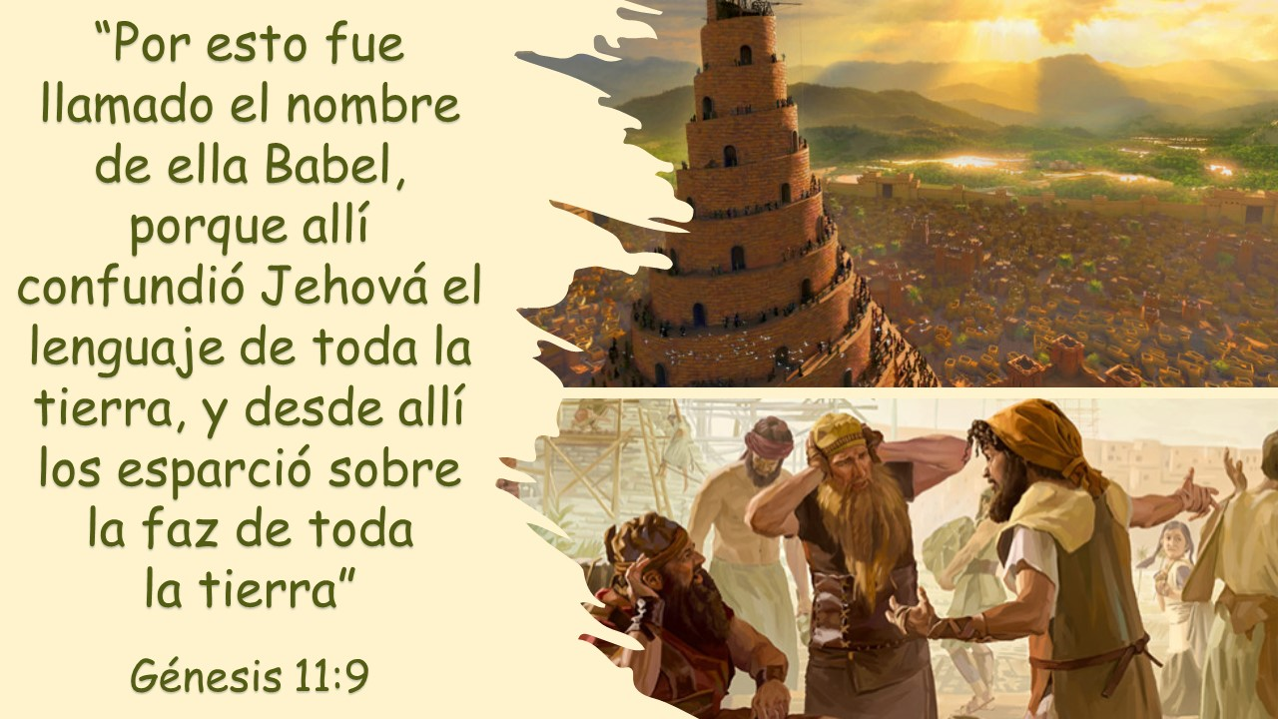
VERSÍCULO PARA MEMORIZAR

Slide 43
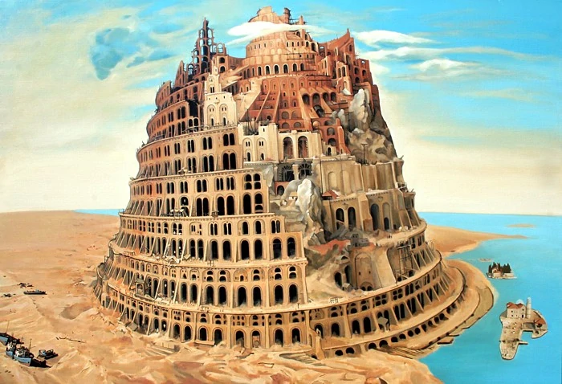
REPASO DE LA LECCIÓN # 5
TODAS LAS NACIONES Y BABEL

Slide 44
HIMNO FINAL
#184 “Nunca te rindas”.

Slide 45
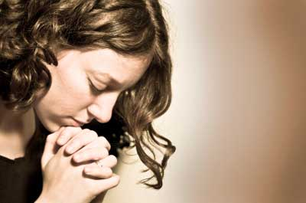
ORACIÓN
FINAL

